Slide 1
Def BOT_LOGÍSTICO_DE_ALERTAS():
with Python:
CENTRO EDUCATIVO LOGROS

Slide 2
PARTES DEL PROYECTO
01
02
03
LIBRERIAS
CLASES
FUNCIONES

Slide 3
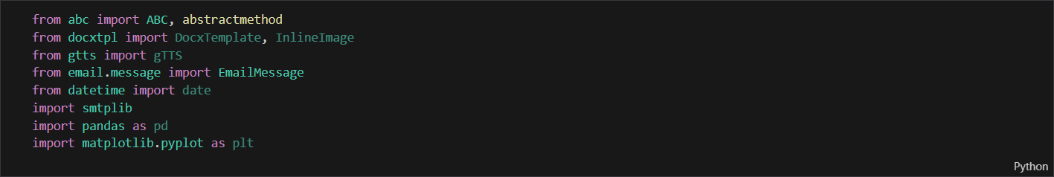
1. LIBRERIAS
El proyecto inicio importando las librerias necesarias y estableciendo las rutas de los archivos .docx y .xlsx que se usaran.

Slide 4
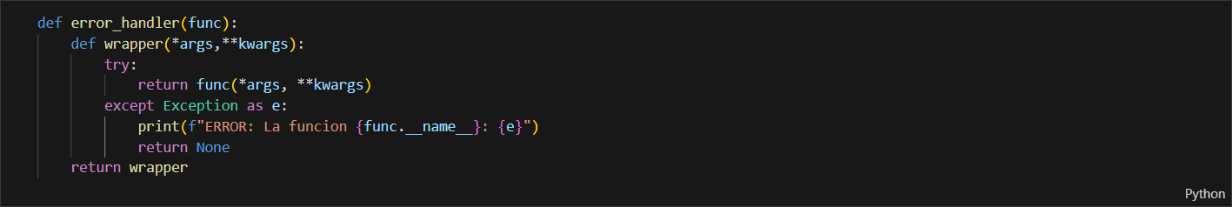
ERROR HANDLER
Una función
decoradora que
envuelve otras
funciones para
capturar
excepciones y evitar que provoquen el bloqueo del programa.

Slide 5
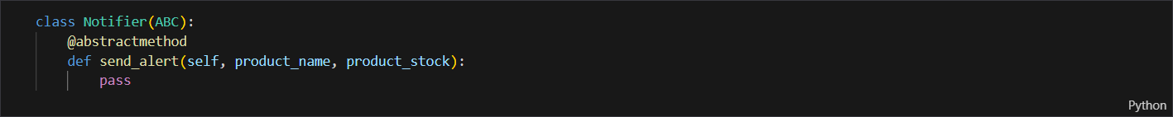
2. CLASES
CLASE ABSTRACTA NOTIFICADOR(ABC):
  Utilizando la libreria Abstract Base Classes (ABC)
  Crea una clase padre con un @abstractmethod
  Toda clase hija requiere este metodo para funcionar

Slide 6
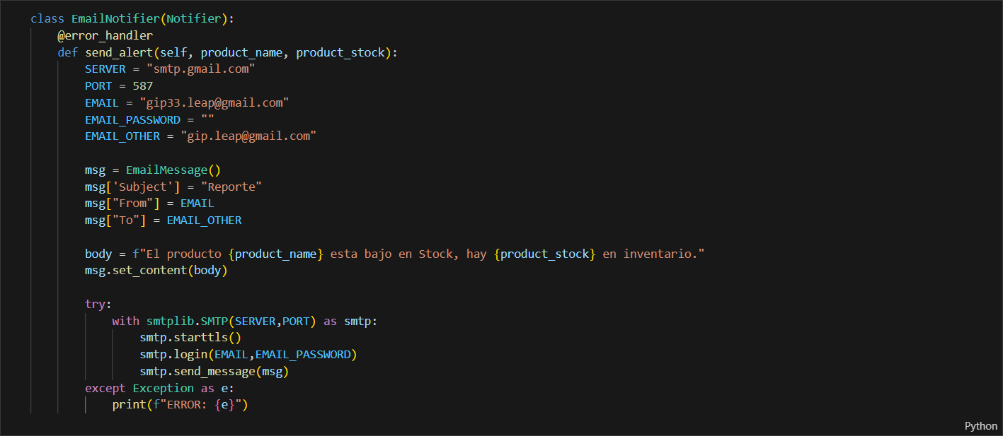
CLASE EMAIL_NOTIFICADOR(NOTIFICADOR):
  Hija de la clase notifcador
  Utiliza la libreria smtplib para enviar correos electrónicos

Slide 7
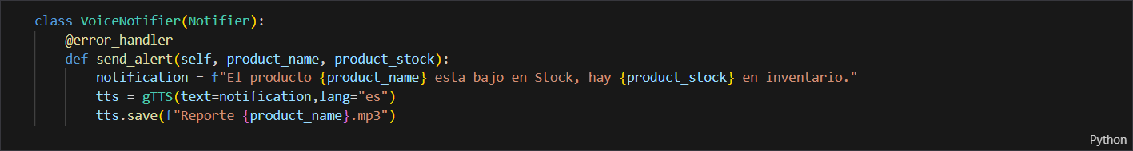
CLASE VOZ_NOTIFICADOR(NOTIFICADOR):
  Hija de la clase notifcador
  Utiliza la libreria gTTS para crear archivos de audio.

Slide 8
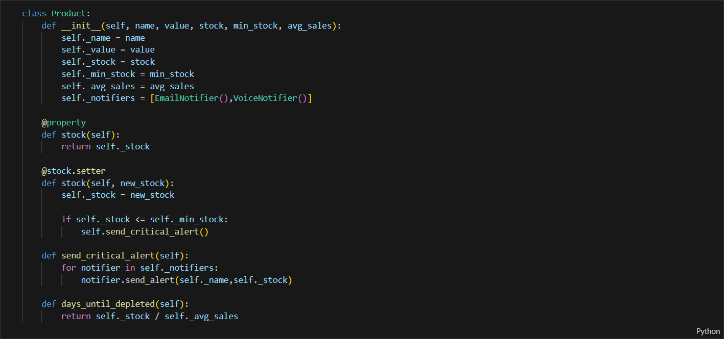
CLASE PRODUCTO():
  Clase padre de los productos
  Utiliza @property y para crear un setter para detectar los cambios en stock
  Envia las alertas y calcula el tiempo hasta que el stock se agote.

Slide 9
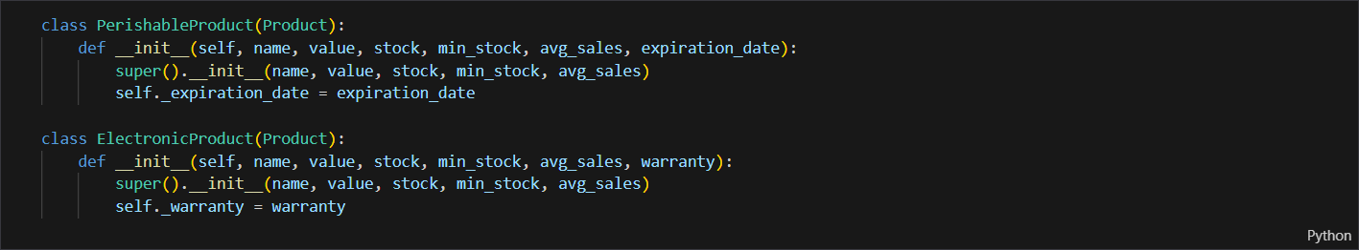

CLASES PRODUCTO PERECEDERO Y ELECTRÓNICO():
PERECEDERO
ELECTRÓNICO
No hace nada :v
No hace nada :v

Slide 10

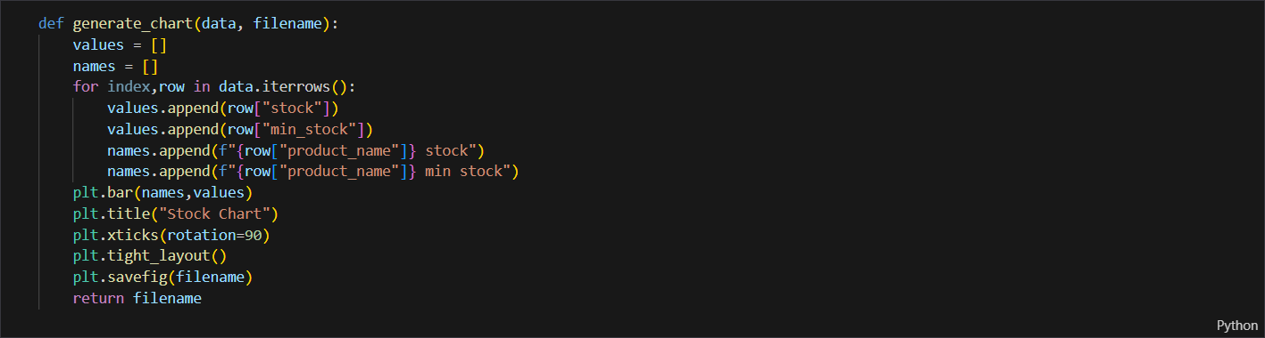
3. FUNCIONES
Las funciones manejan todas las funciones internas del programa, utilizando los objetos creados por las clases para cumplir con el proposito requerido.
FUNCIÓN GENERAR GRÁFICO():
Esta funcion itera un dataframe y organiza su stock y min_stock en una lista para crear un gráfico.

Slide 11
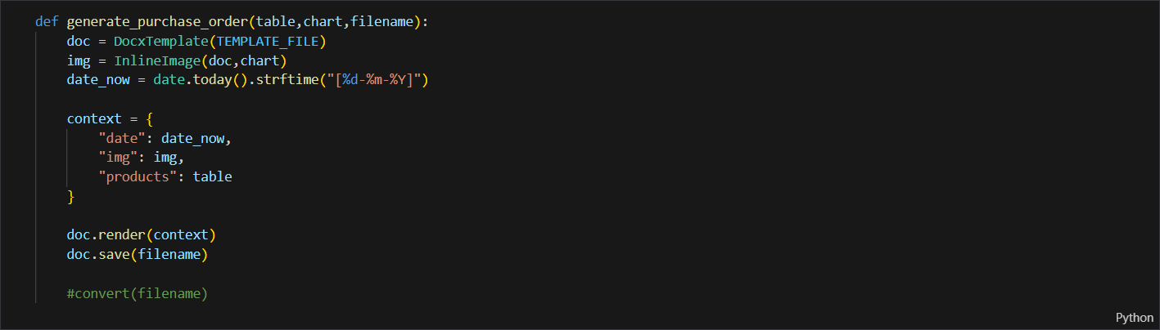

FUNCIÓN GENERAR ORDEN DE COMPRA():
Esta funcion recibe todos los datos generados por el programa (Fecha, Gráfico y Tabla de Productos)
Luego utiliza una plantilla .docx para insertar los elementos y crear un archivo word que luego convierte a .pdf.

Slide 12
FUNCIÓN GENERAR ORDEN DE COMPRA():
Esta funcion recibe todos los datos generados por el programa (Fecha, Gráfico y Tabla de Productos)
Luego utiliza una plantilla .docx para insertar los elementos y crear un archivo word que luego convierte a .pdf.

Slide 13
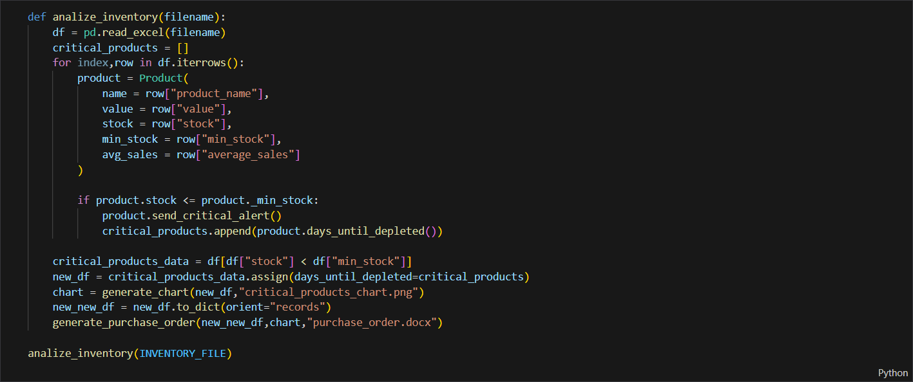
FUNCIÓN ANALIZAR INVENTARIO():
Esta es la funcion principal del programa que llama a todas las demas.
Lee el archivo .xlsx del inventario.

Slide 14
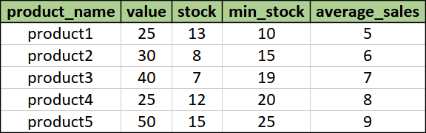
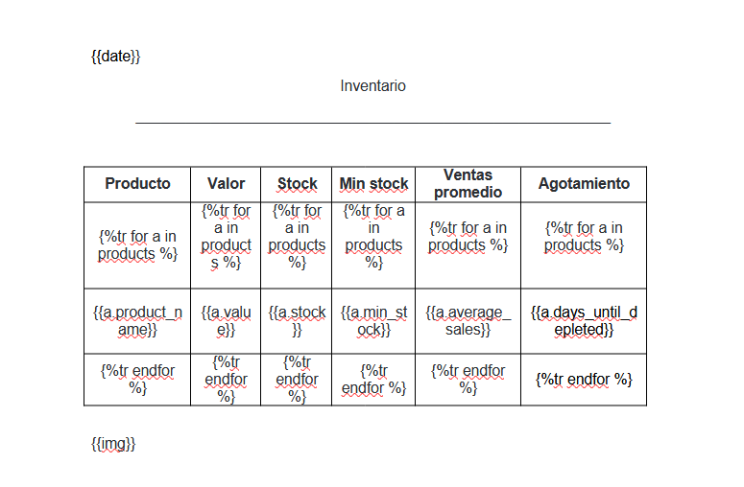
.XLSX Y .DOCX
Estos son los archivos utilizados por el programa y sus formatos son clave para el funcionamiento del mismo.
Este es el inventario, cuyas columnas se monitorizan cada vez que la FUNCIÓN ANALIZAR INVENTARIO se ejecuta.
Esta es la plantilla utilizada para generar el reporte final. Es cargado por la FUNCIÓN generar hoja de compra y se le inserta la información recolectada y generada por el programa.

